Slide 1
Организационная культура: факторы и следствия для организации и сотрудника
Жданова Полина, аспирант 2-ого года обучения

Slide 2
План семинара
Понятие и типология организационной культуры
Понятие и подход к изучению ценностей
Теория соответствия личности и среды
Факторы и следствия соответствия/несоответствия для сотрудника и организации
Кейсы и обсуждение

Slide 3
Определение
Организационная культура – это система общих ценностей, правил и норм поведения, принимаемых членами организации.
Организационная культура — это осознанные и неосознанные представления, разделяемые сотрудниками организации и её руководством, касающихся групповых норм поведения, ценностей, убеждений, традиций, способов деятельности, запретов, ожиданий, а также понятий о прошлом, настоящем и будущем компании.

Slide 4
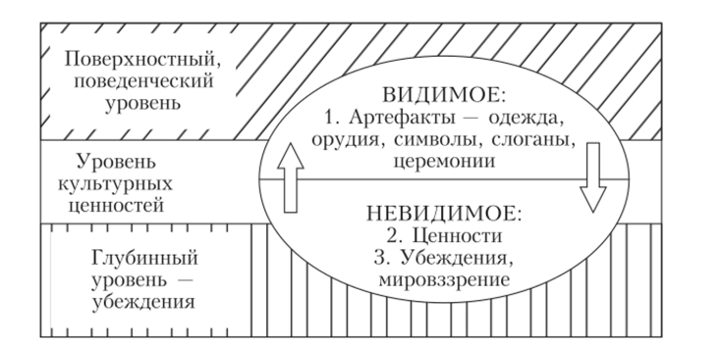
Концепция трехуровневой культуры (Э. Шейн)

Slide 5
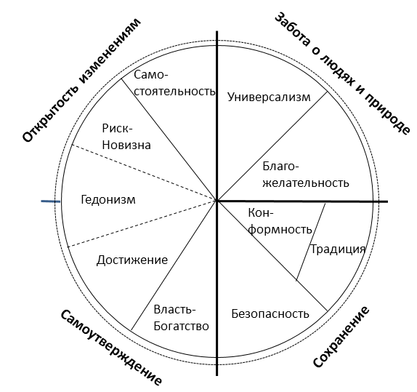
Типология ценностей (Ш.Шварц)
Ценности как абстрактные идеалы. Они выявляются путем оценки существительных и прилагательных, описывающих различные ценности человека.
Ценности как руководства к действию. Эти показатели выявляются путем оценки конкретных действий людей.
Ценности определяют ведущие мотивационные ориентации.

Slide 6
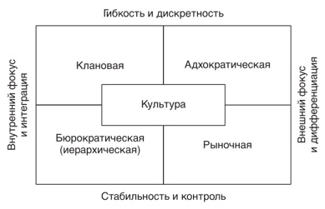
Типология орг. культуры (Куинн и Камерон)

Slide 7
Иерархический тип культуры
Рабочая среда характеризуется опорой на бюрократизм, строгую регламентацию процессов и поведения сотрудников.
Вектор – сохранение стабильности, предсказуемости и рентабельности.
Основные ценности:
Безопасность (предсказуемость и стабильность, низкий риск)
Традиционализм (формальность поведения и регламентов)
Конформность (согласованность и единообразие действий сотрудников)
Пример: крупные (часто государственные) компании - Газпром, Ford, McDonald`s

Slide 8
Клановый тип культуры
Рабочая среда характеризуется ориентацией на взаимоподдержку, стабильность, «организация семейного типа», как правило с очень дружелюбным психологическим климатом.
Вектор – «забота о клиентах превыше прибыли».
Основные ценности:
Универсализм (гуманность в отношении к клиентам и сотрудникам)
Благожелательность (фокус на добрые взаимоотношения)
Традиционализм (устойчивость паттернов поведения и процессов)
Пример: People Express Airlines, Toyota, семейный бизнес, фермерские хозяйства и небольшие частные компании

Slide 9
Рыночный тип культуры
Рабочая среда характеризуется стремлением к финансовым достижениям и соперничеством между сотрудниками. Акцент на личной продуктивности сотрудников.
Вектор – прибыльность, конкурентоспособность, освоение рынка.
Основные ценности:
Самостоятельность (индивидуальные достижения)
Риск и новизна (освоение нового и высокие ставки)
Достижения (личный успех)
Власть и богатство (коммерческая ориентация)
Пример: Amazon, торговые сети

Slide 10
Адхократический тип культуры
Рабочая среда характеризуется новаторским, творческим подходом, ориентацией на постоянное обучение и использование технологий. Зачастую лидеры в своей отрасли.
Вектор – инновации, инициатива и гибкость.
Основные ценности:
Риск и новизна (новые продукты)
Самостоятельность («в споре рождается истина»)
Пример: Apple, Яндекс

Slide 11
Кейсы
Какая культура будет ближе…
Сотруднику с высокой готовностью к риску, новатору и индивидуалисту?
Сотруднику-альтруисту, ценящему стабильность и хорошие взаимоотношения с коллегами и клиентами?
Сотруднику-индивидуалисту, ведущим мотивом которого являются достижения и финансовый успех?

Slide 12
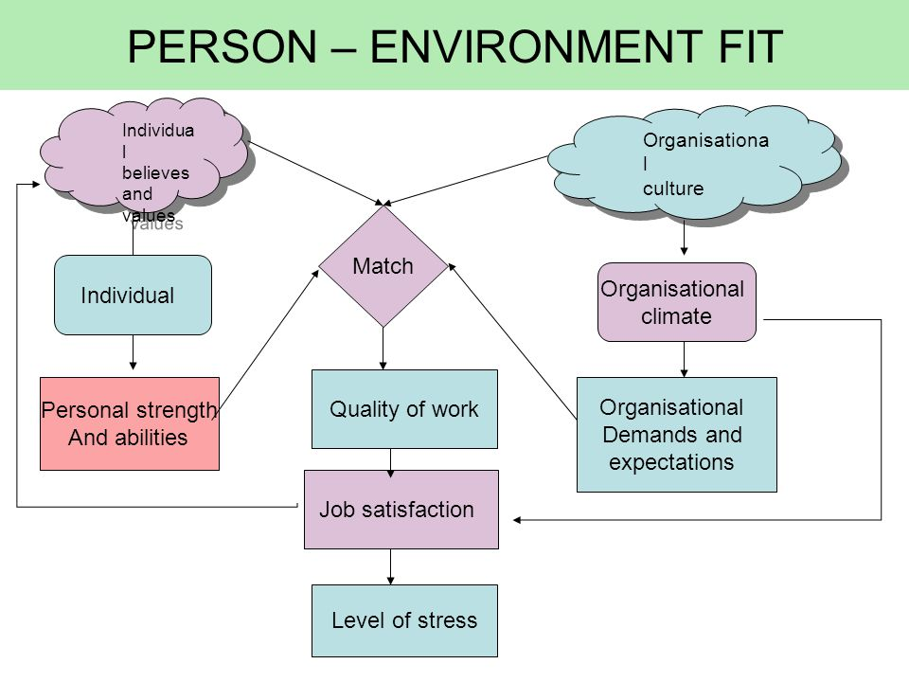
Теория соответствия личности и организации
(Bretz, Judge, 1994; Posner, 2010; Meglino, Ravlin, 1998)

Slide 13
Факторы и следствия несоответствия
Снижаются:
Вовлеченность сотрудника в рабочие процессы и отношения
Качество работы
Удовлетворенность работой
Возрастают:
Уровень стресса
Риск выгорания
Вероятность увольнения (повышение текучести кадров)

Slide 14
Вопросы для обсуждения
Что, на ваш взгляд, помогает снизить вероятность несоответствия ценностей сотрудников и организационной культуры?
Какие могут быть способы снижения стресса при их несоответствии?
Ваши вопросы

Slide 15
Список литературы
Соломанидина, Т.О. Организационная культура в таблицах, тестах, кейсах и схемах: Учебно-методические материалы / Т.О. Соломанидина. - М.: Инфра-М, 2017. - 544 c
Стеклова О. Е. Организационная культура: учебное пособие / О. Е. Стеклова. – Ульяновск: УлГТУ, 2007. – 127 с.
Шейн, Э. Организационная культура и лидерство / Э. Шейн. - СПб.: Питер, 2013. - 352 c.
Anderson, C, Flynn, F, Spataro, S (2008). Personality and Organizational Culture as Determinants of Influence. Journal of Applied Psychology, 53
Cable, D. M., & Parsons, C. K. 2001. Socialization tactics and person–organization fit. Personnel Psychology, 54: 1–23, Spring.

